Slide 4

一、网络安全的主要内容
网络安全是指网络系统的硬件、软件及系统中的数据受到保护，不因偶然的或者恶意的原因而遭到破坏、更改、泄露，系统可以连续可靠正常地运行，网络服务不被中断。网络安全是保障和促进信息社会健康发展的基础，其主要内容包括基础设施安全、运行与服务安全和信息安全。
https://www.bilibili.com/video/BV1JM4y1b7Wm/ 11分钟 【科普知识】网络安全“趣”科普

Slide 5

（一）基础设施安全
基础设施是指为网络运行提供物理支撑和信息通信交互的软硬件集合。基础设施安全包括网络基础设施安全和关键信息基础设施安全。
由于关键信息基础设施直接关系国计民生，因此其已成为网络攻击的主要目标，关键信息基础设施安全防护更加紧迫。

Slide 6
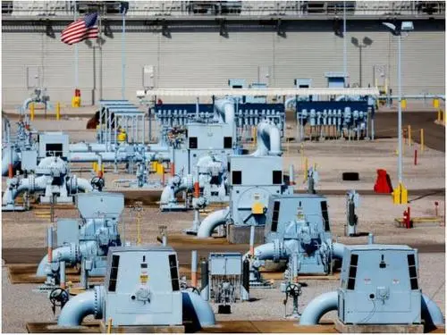
时事博览 美国成品油管道业务因网络攻击停摆
2021年5月8日，美国最大的燃油管道运营商科洛尼尔受到勒索软件攻击，被迫关闭了美国东部沿海各州供油的关键燃油网络。
此次勒索软件攻击是由一个名为“黑暗面”的网络犯罪团伙发起的，他们侵入了科洛尼尔公司的网络，获取了100 GB的数据，要求科洛尼尔公司3日内缴纳赎金。如果科洛尼尔公司不从，这帮团伙就会将其数据泄露到互联网上去

Slide 7

美国东岸有将近一半的燃油都是通过科洛尼尔公司的管道输送的，此次攻击事件致使科洛尼尔公司被迫关闭了长5 500英里（约8 855千米）的管道，其成品油管道运输业务停摆。这导致北京时间5月10日，美国宣布进入国家紧急状态。这是美国首次因网络攻击而宣布进入国家紧急状态。
在全球科技变革的时代，大数据、人工智能等创新技术变革为世界带来了便利的同时，也带来了信息安全隐患。日益频发的网络安全事件对公司业务乃至国家安全构成了重大威胁。各国必须增强网络安全意识，做好信息安全防范，提高网络安全防范能力，以有效地保障重要基础设施的运行和相关业务的连续性。

Slide 8

（二）运行与服务安全
运行与服务安全主要是指网络系统具有完备的安全防护机制，能够防御网络病毒、网络攻击、数据泄露等安全风险，网络软件产品不存在安全缺陷、漏洞等风险，两者能完美配合，为社会大众提供稳定、安全的服务。
随着互联网向社会方方面面的渗透，可以说，世界已经运行在互联网上。基础设施运行、政府治理及普通人的衣食住行都越来越依赖通信网络和应用软件。一旦这些软件遭遇攻击，社会运行的根基就会随之动摇。

Slide 9
法律小贴士
2021年3月，宁夏回族自治区银川市网安民警在工作中发现，辖区某官方网站因存在安全漏洞而被攻击利用。经立案调查发现，该官方网站由银川某科技公司负责承建，网站建成后，该公司有偿提供日常维护服务，但截至案发，网站已被黑客植入黑链长达3个月之久。
经银川市西夏区公安分局网安大队侦查发现，网站的承建方银川某科技公司负责提供该网站的日常维护服务，其在服务过程中，没有采取必要安全措施，产品和服务存在安全缺陷，导致了本次危害网络安全的事件的发生；事件发生后，该科技公司既没有立即采取补救措施，又没有及时告知主管部门。
该公司的这一行为违反了《中华人民共和国网络安全法》（以下简称《网络安全法》）第二十二条第一款的规定：“网络产品、服务应当符合相关国家标准的强制性要求。网络产品、服务的提供者不得设置恶意程序；发现其网络产品、服务存在安全缺陷、漏洞等风险时，应当立即采取补救措施，按照规定及时告知用户并向有关主管部门报告。”因此，银川市西夏区依照《网络安全法》的规定，对该公司不履行网络风险消除和告知义务的违法行为，给予该单位罚款5万元、法人代表罚款1万元的行政处罚。

Slide 10

（三）网络信息安全
1．数据传输安全
在大数据时代，越来越多的数据通过网络传输完成，对数据传输安全提出了更高的挑战。
一方面，在数据传输过程中，互联网作为数据传输的载体并非完全可靠，因为它所遵循的通信协议本身具有脆弱性；
另一方面，总是有不法分子实施窃听、盗取、篡改等危害数据传输安全的行为。

Slide 11
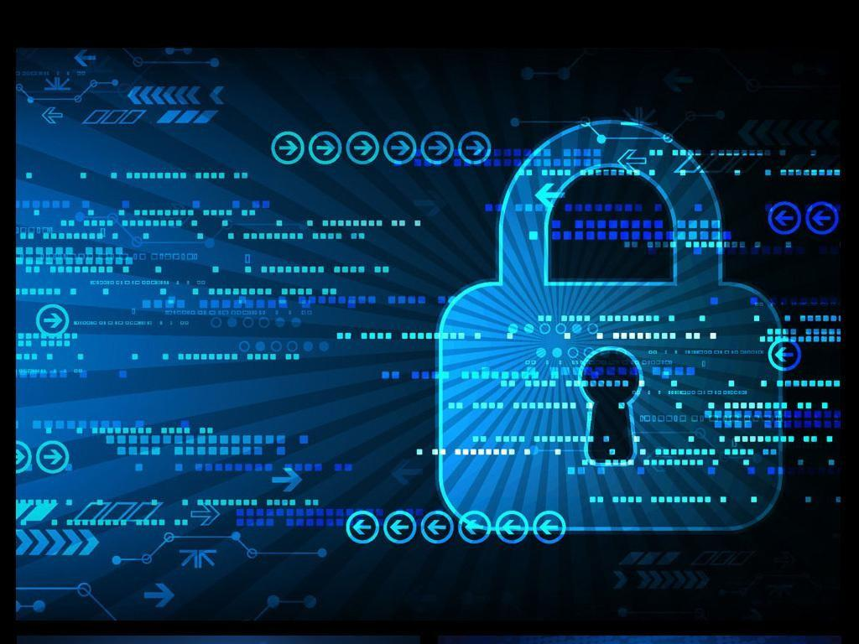
2．信息加密保护
信息加密保护是指对计算机系统中的数据进行技术加密，防止数据被窃取或盗用，以提升计算机网络安全。
网络数据的采集、传输、存储、互联、共享、应用等环节，从技术方面到管理方面都存在着安全风险，任一环节出现问题都会影响到网络数据的安全。
这就要求国民增强数据保密意识，强化关键数据资源的保护能力，加快法规制度建设，以确保网络数据安全。
信息加密保护示意图

Slide 12
3．网络有害信息得以监管
网络有害信息是指计算机信息系统及其存储介质中存在、出现的，以计算机程序、图像、文字、声音等多种形式呈现且在互联网上被复制、转载、传播的危害国家安全、扰乱社会治安秩序、危害计算机信息系统的信息。
网络有害信息主要包括以下三种：① 含有攻击人民民主专政和社会主义制度、攻击党和国家领导人、破坏民族团结等危害国家安全内容的信息；② 含有封建迷信、淫秽色情、凶杀、教唆犯罪等危害社会治安秩序内容的信息；③ 危害计算机信息系统的运行和功能发挥，应用软件、数据的可靠性、保密性和完整性，用于违法活动的计算机程序（含计算机病毒）。
因此，国家必须运用法律手段对网络有害信息加以规制，从而保障网络秩序的正常运行和社会的健康发展。

Slide 13
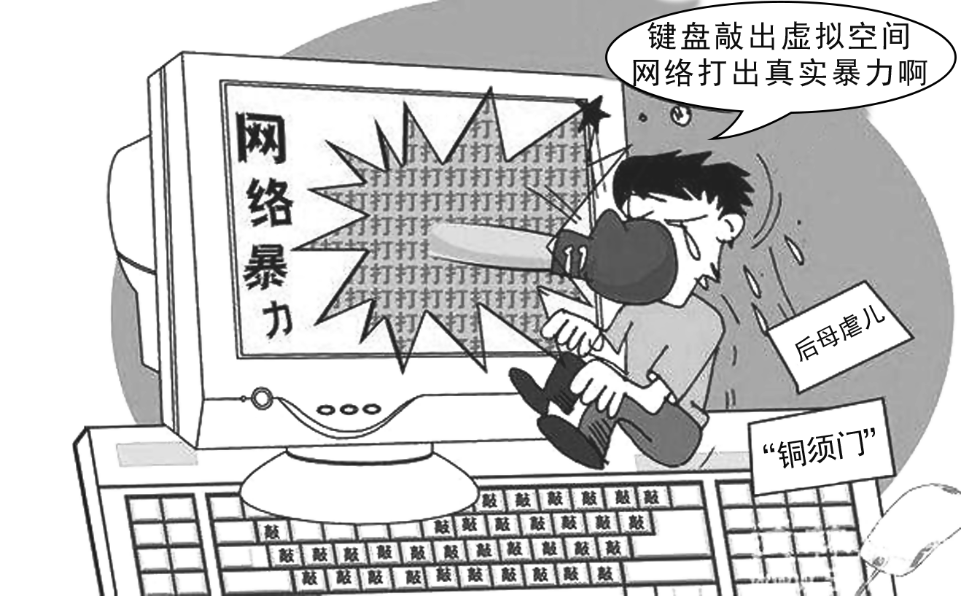
4．违法行为得以防范
随着互联网技术的迅猛发展，网络暴力、网络诈骗等违法犯罪现象呈现高发态势。其中，网络暴力是一种利用互联网针对个人或群体实施的恶意、重复、敌意的伤害行为，包括网络欺凌、网络诽谤、网络跟踪、网络骚扰等多种类型，会给被害人带来严重而持久的伤害。
网络暴力
无论是网络暴力、网络诈骗，还是其他网络违法行为，都会严重扰乱网络秩序，并给人们带来损失和伤害。这就要求国家和社会公众共同努力，共同维护网络安全秩序。

Slide 14
二、网络安全的重要性
（一）网络安全事关国家安全和社会稳定
随着网络信息技术的不断发展，互联网深入渗透到政治、经济、社会、军事、科技等各个领域，社会各领域的安全问题都与网络安全问题紧密关联。
网络安全牵一发而动全身，事关国家长治久安，事关经济社会发展和人民群众福祉，已成为信息时代国家安全的战略基石。
同时，由于经济社会的生产生活越来越多地运行在网络之上，越来越多地依赖于大数据、移动计算、物联网、云计算、人工智能等，物理世界和虚拟世界之间的界限被人们通过万物互联的方式打通，线上线下的边界正在消失，任何对虚拟世界的攻击都可以变成对现实物理世界的伤害。
https://www.bilibili.com/video/BV11P4y1972y/ 4分钟 网络安全宣传片

Slide 15
（二）网络安全事关国家网络主权
网络主权是国家主权在网络空间的自然延伸，是一国基于国家主权对本国境内的网络设施、网络主体、网络行为及相关网络数据和信息等所享有的最高权和对外独立权。
如今，网络空间已成为继陆、海、空、天之后的第五大主权领域空间。某些国家凭借网络技术优势，可以掌握其他国家的政治、经济和军事绝密情报，也可以使其他国家的通信网络、金融信息系统和军事指挥系统陷入瘫痪状态，从而实现不战而屈人之兵。
事实证明，网络安全事关国家网络主权。谁掌握了网络，谁就抢占了意识形态领域斗争的制高点，谁就抓住了信息时代国家安全和发展的重要命脉。

Slide 16
（三）网络安全事关广大人民群众生活
当前，互联网已成为人们生活中不可分割的一部分，越来越多的人通过互联网获取信息、学习交流、购物娱乐、创业兴业等。
与此同时，网络安全问题也相伴而生。网络攻击、网络诈骗、网络侵权等安全事件时有发生，网上黄赌毒、网络恐怖、网络谣言等有害信息屡禁不止，严重危害公共安全、损害人民利益。
网络空间是亿万民众共同的精神家园，网络空间天朗气清、安全有序，是广大人民群众的一致愿望；而网络空间乌烟瘴气、风险四溢，则危害到每个公民的安全。
https://www.bilibili.com/video/BV1RL411G7kT/ 5分钟 网络安全别大意，年轻人被骗也容易

Slide 18
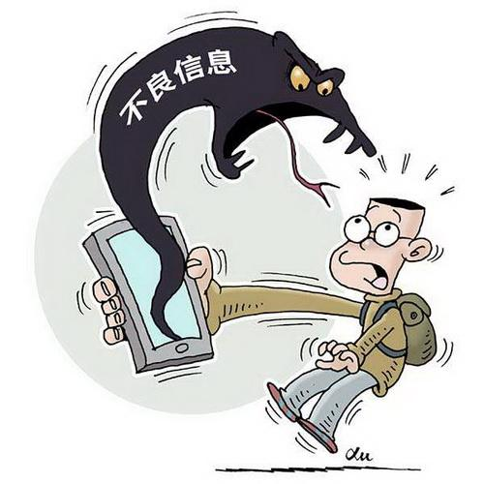
一、网络安全面临的威胁与挑战
（一）网络信息冲击民众价值取向
1．网络不良不实信息误导民众
互联网的广泛普及颠覆了传统的信息传播方式，带来了人际交往和社会交流的变革。在网络空间中，每个人都可以手握“麦克风”，通过微信、微博、QQ、论坛等网络社交工具自由地表达思想观点、价值信仰和利益诉求，可以方便快捷地将信息传播到世界的每个角落。在这种形势下，不良不实信息成了互联网时代的必然产物。
网络不良信息

Slide 19
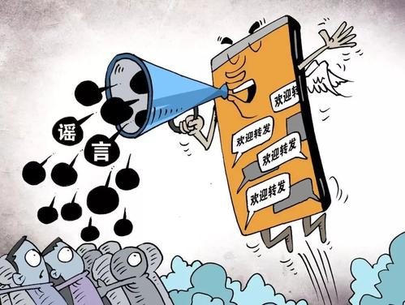
法律小贴士
2019年11月12日15时34分，网民在新浪微博和大理大学超话上发帖称“大理大学护理学院一位女生被留学生侵犯？”，这个帖子的内容引起了网民的广泛关注并被迅速传播。发现舆情后，云南省大理市公安局高度重视，立即对该帖内容开展调查核实。通过对大理大学、大理大学附属医院等相关单位和人员进行调查取证，对大理市近年来报警案件和警情进行梳理排查，发现并无大理大学女生被侵犯的案件和报警，进而证实该帖内容纯系谣言。

Slide 20
经查，2019年11月12日12时54分，大理某大学学生王某某将不实信息发到QQ群，郑州某大学学生于某某看到后对该信息进行编辑并发布到新浪微博和大理大学超话上，两人的行为属于散布谣言，扰乱了公共秩序，触犯了《中华人民共和国治安管理处罚法》第二十五条第（一）项的规定，即散布谣言，谎报险情、疫情、警情或者以其他方法故意扰乱公共秩序的，处5日以上10日以下拘留，可以并处500元以下罚款；情节较轻的，处5日以下拘留或者500元以下罚款。大理市公安局根据上述规定，分别给予王某某、于某某行政拘留5日的处罚。
网络空间并非法外之地。由此案可以看出，在网络平台上散布谣言者同样需要承担法律责任。我国法律对于散布谣言者的处罚视情节严重程度而定，情节较轻者会受被要求赔礼道歉、赔偿损失或者被行政拘留，情节严重者会被追究刑事责任。

Slide 21
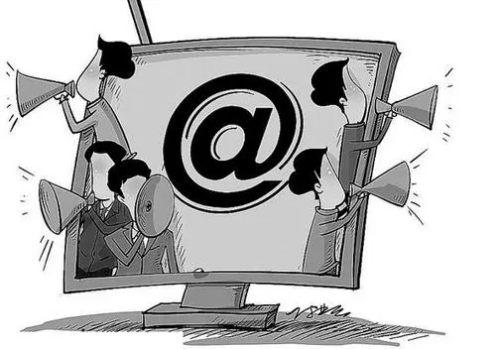
2．网络意识形态安全问题凸显
由于网络具有开放、匿名、即时、交互等特征，能够使各种意识形态的观点集中呈现在一个舆论平台上，所以不同意识形态的正面交流、交锋成为无法回避的现实。
随着网络信息化进程的不断推进和网民规模的持续扩大，西方敌对势力把意识形态渗透的重点转向互联网，互联网已经成为舆论斗争的主战场。
个别国家在网上意识形态领域的一连串举动，是其霸权主义在网络空间的延续，能否打赢网上意识形态斗争，事关党和国家未来，事关我国政治安全，事关每一个人的幸福，因此，必须引起全社会的高度重视。
网络意识形态

Slide 22
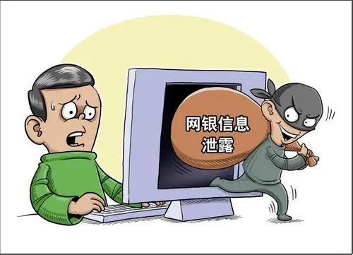
3．民众网络安全意识相对淡薄
在互联网时代，网络安全威胁无时不在、无处不有：五花八门的网络病毒、钓鱼网站等在网上泛滥，被不法分子用于盗取密码账号、个人隐私、商业秘密、网络财产甚至国家机密等；形形色色的网络谣言、网络恐怖、网络诈骗肆意横行，影响人们的事实判断，损害人们的财产安全，扰乱着社会秩序；等等。

Slide 23

4．网络舆情事件呈现高发态势
当前中国正处于转型变革期，不同社会思潮加速更迭，各类突发公共事件随着社会转型的深化呈现出多发、高发的态势。
互联网技术的发展和应用普及，尤其是移动互联网的迅速崛起，打破了既有的时空边界，任何一次突发公共事件经由互联网的放大、传播都可能引发舆情危机，对社会的正常秩序产生不良影响。

Slide 24
生活实例 “成都49中学生坠亡”事件：网络谣言裹挟舆论
2021年5月9日下午6点多，成都49中高二学生林某某在学校知行楼坠楼身亡。次日早上6点多，林某某的母亲在微博上的发文引起了广大网民的关注。该博文声称事件存在以下信息疑点：第一，学校将家长拒之门外；第二，家长想看监控，但学校不给看；第三，学校警告学生和老师不准发声。随后，林某某的母亲又发了两条微博，质疑校方的处理，引起群情激愤。
随后，一些网友根据林某某母亲的言论对校方和警方提出质疑，一些网友为了获取关注度而不惜剑走偏锋，枉顾事实真相，造谣生事，煽风点火。一时间，各种各样的传言和“谣言”漫天飞舞，如“这种惨剧是校内老师为孩子争留学名额造成的”“死者遗体直接火化了”等，很多网民对网络信息不加甄别，偏听偏信。同时，网络传言也引发了多方猜测和质疑，如“校方为何不让死者家属当晚看监控视频？”“监控是否缺失关键地方？”“救护车到底几点钟达到现场的？”等。于是，“学生坠亡事件”冲上热搜，引起了全社会的关注。围绕此事萌生的一系列“阴谋论”左右了不少人的情绪，“多数人的暴力”一度蠢蠢欲动。

Slide 25

面对舆论漩涡，新华社于2021年5月13日发布了文章《还原成都49中学生坠亡事件：关键监控有无缺失？坠楼是如何发生的？孩子为何走到这一步？》，文章详细描述了这名学生坠亡之前的具体经过，回应了各方的质疑，让人信服。
一个年轻生命的猝然离去令人悲痛，追问事情真相、了解来龙去脉，这是家长的权利、公众的关切。然而，一场本该以事实为依据、法律为准绳的案件调查，却被大量网络谣言和各种未经证实的匿名信息裹挟了网络舆论，让情绪化的表达代替了理性客观的讨论。这不仅不利于推动事件解决，反而会给查清真相增加了许多干扰因素。

Slide 26
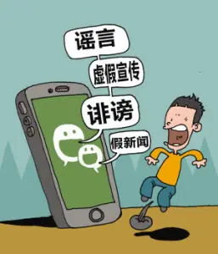
网络谣言引发线上负面舆情，甚至是线下群体性事件，不得不令人反思。对于有关单位和部门来说，置身于互联网舆论场域，应当主动发布权威信息，公开回应舆论关注，及时披露更多事实，以便有效地解决信息不对称的问题，尽可能挤压谣言滋生的空间，用事实化解舆论质疑。对于公民个体来说，要意识到在信息爆炸的时代，个人判断具有局限性和片面性，若看到只言片语就义愤填膺，读到一知半解就断章取义，就会成为负面舆情的帮凶。兼听则明，偏听则暗，每个人都是网络环境的“责任人”，应承担起击破谣言、倡导理性、维护清朗网络空间的责任。

Slide 27
（二）关键基础设施面临的安全隐患增大
1．关键信息基础设施产品低国产化致风险提高
当前，我国关键信息基础设施的操作系统、服务器、数据库等产品国产化率低，大量网络信息安全软硬件产品主要依靠进口，对“八大金刚”（指美国八家IT巨头，即思科、IBM、谷歌、高通、英特尔、苹果、甲骨文和微软）的依存度较高。表明我国关键信息基础设施的核心技术仍然受制于人，网络安全隐患增大。
2．针对关键信息基础设施攻击的威胁明显增大
近些年来，针对我国关键信息基础设施的网络攻击时有发生。
针对关键信息基础设施的网络攻击，是我国网络空间安全领域的重大隐患，给国家安全和经济社会稳定运行带来重大威胁。

Slide 28
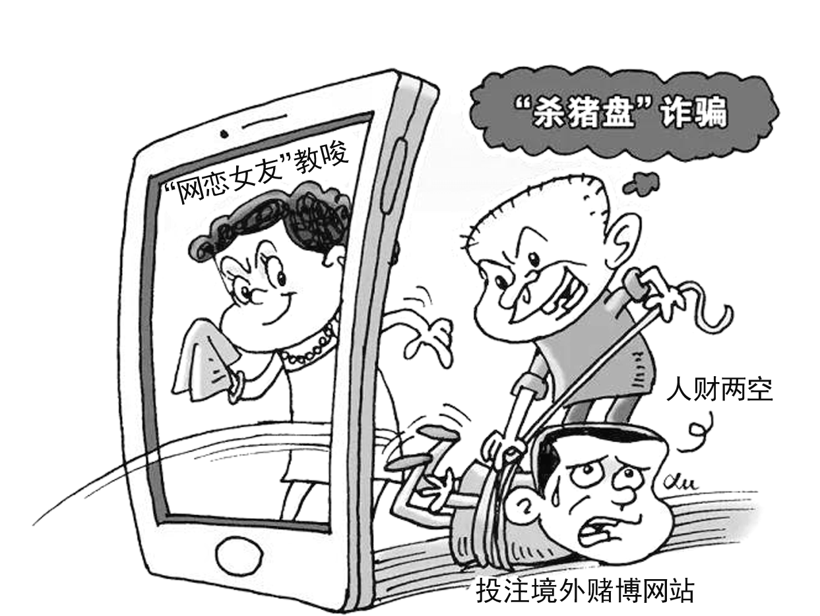
（三）网络犯罪呈现高发态势
在信息技术带给人们快捷便利的同时，网络诈骗、网络窃密等违法犯罪活动屡禁不止，网络犯罪手段不断翻新，网络安全形势也日趋复杂严峻。
传统犯罪加速向网络空间蔓延，特别是利用网络实施的诈骗和赌博犯罪持续高发
综上所述，犯罪活动日益向网络空间滋生蔓延，使得国家安全、经济发展和社会稳定面临新的挑战。
交友“杀猪盘”

Slide 29
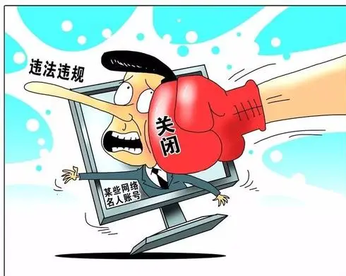
二、维护网络安全的途径与方法
（一）加强网络法治建设
网络空间是虚拟的，但运用网络空间的主体是现实的。网络空间同现实社会一样，既要提倡自由，也有保持秩序。要坚持依法治网、依法办网、依法上网，让互联网在法治轨道上健康运行。

Slide 30
1．完善网络法律制度
国家有关机构和部门应建立、完善数据管理和安全方面的政策法规体系，加紧出台一系列细化、有可操作性的标准和政策法规，明确网络安全各领域的主管单位和责任部门，为关键信息基础设施保护、个人信息保护、数据管理等提供可靠的法律保障。
与此同时，相关部门应提升管网治网水平，加快构建法律法规、行政监管、行业自律、技术保障、公众监督、社会教育相结合的网络治理体系，推进网络社会组织的管理创新，健全联合执法工作机制，以形成网络法制化管理合力。

Slide 31
2．加强预警应急管理
国家网信部门应注重统筹协调有关部门加强网络安全信息收集、分析和通报工作，按照规定统一发布网络安全监测预警信息；
应协调有关部门建立健全网络安全风险评估和应急工作机制，制定网络安全事件应急预案，并定期组织演练。
负责关键信息基础设施安全保护工作的部门，应当建立健全本行业、本领域的网络安全监测预警和信息通报制度，并按照规定报送网络安全监测预警信息；
应当制定本行业、本领域的网络安全事件应急预案，并定期组织演练。

Slide 32
3．建立安全审查制度
网络安全审查属于国家安全审查的一种，是国家网络安全保障制度。它能够通过识别和防范关键信息基础设施在采购网络产品和服务过程中可能引入的国家安全风险，在源头上缓解和控制网络风险对国家安全和社会福祉构成的潜在威胁。
长期以来，少数企业利用产品“单边垄断”和技术“独霸”的优势，大规模收集敏感信息，不但严重损害了广大用户的利益，而且对国家的网络安全构成巨大威胁。

Slide 33
（二）强化网络安全管理
互联网不是法外之地，社会各界一直都强烈呼吁依法加强网络空间治理，惩治网络违法犯罪，维护人民群众安全和利益。
网络运营者在网络安全方面起着至关重要的作用，应当依法加强网络空间治理，采取监测、记录网络运行状态和网络安全事件的技术措施，采取数据分类、重要数据备份和加密等措施，净化网络空间，规范网上秩序，为广大网民特别是青年学生营造一个天朗气清、生态良好的网络空间。

Slide 34
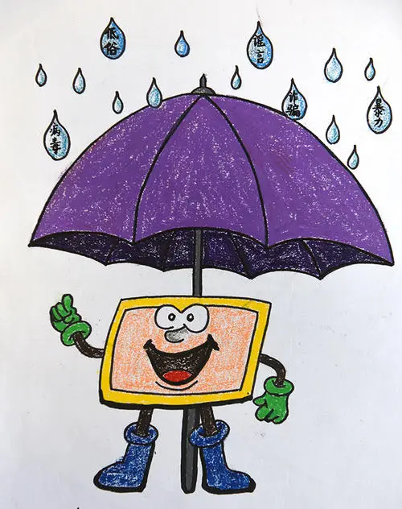
生活实例 保护网络安全的法定义务不容抗拒
为全面整治网上违法犯罪乱象，“净网2020”专项活动开展以来，全国各地的公安局网安部门大力加强网络秩序清理整顿，积极开展了网络安全执法检查。不少企业因不依法履行网络安全保护义务而被依法处罚。
2020年2月，南京市江北新区某广告公司网站被黑客组织攻击篡改，造成违法有害信息传播。网安部门经调查发现，该公司未制订网络安全应急预案，未对网站进行安全防护，未签订防攻击、防入侵、防篡改等服务协议且日志留存不到位，其行为涉嫌违反了《网络安全法》第二十一条、第二十五条的规定，构成不履行网络安全保护义务的违法行为。据此，南京市公安局江北新区分局依法对该公司及其法人代表分别处以1万元和5 000元罚款。

Slide 35
2020年4月，济南某酒店被非法安装了偷拍设备，由于该酒店不履行网络安全保护义务，网络安全意识淡薄，未制定内部网络安全管理制度和操作规程，未确定网络安全责任人，未落实网络安全保护责任，未采取监测、记录网络运行状态、网络安全事件的技术措施，导致违法视频传播。济南市公安局网警支队依据《网络安全法》第二十一条、第五十九条的规定，对该酒店处以罚款1万元的行政处罚。
在全国范围内的其他各地，上述类似的情况也比比皆是，众多不依法履行保护网络安全义务的企业都被网警依法进行了处罚。
网络运营者提供的服务具有公共产品的属性，这一属性随着现代信息技术的不断渗透而被强化。因此，网络运营者所提供服务的安全状态对整个社会的安全具有重大而深远的影响。为了保障网络安全，《网络安全法》赋予网络运营者保护网络安全的法定义务，每一个作为网络运营者的企业都义不容辞。

Slide 36
（三）促进信息技术创新
在互联网时代，技术是国家应对互联网安全威胁的保障基石。要想掌握我国互联网发展的主动权，保障互联网安全、国家安全，就必须突破核心技术难题。
工欲善其事，必先利其器。只有夯实技术基础，掌握核心技术，确保安全技术的领先地位，才能把控好网络安全的“命门”。
对青年学生来说，积极参加科技创新活动，努力提高创新能力，为我国的信息技术创新贡献一分力量，是维护国家网络安全的有效途径。

Slide 37
（四）加强网络安全教育
网络安全意识淡薄是网络安全事件多发的关键因素。因此，加强网络安全宣传教育，增强广大网民的网络安全意识，是维护网络安全的关键环节。
青年学生应当主动接受网络安全教育，增强网络安全意识，提高对网络不良信息的鉴别力和抵抗力，减少网络负面信息对自己带来的影响；同时，应自觉遵守网络秩序，规范自己的网络言行，不要在网上做违法犯罪的事情，为国家网络安全贡献自己的力量。

Slide 38

历史纵横 四川：精心组织开展国家网络安全宣传周活动
自2014年以来，有关部门连续举办了“中国国家网络安全宣传周”活动，获得了巨大的社会反响，促进了人人参与维护网络安全的良好氛围的形成。
从2014年起，四川连续5年组织开展国家网络安全宣传周活动，每年的宣传周活动内容丰富、亮点突出、群众参与度广、行业互动性强，取得了显著成效，达到了预期效果。
2018年9月，四川成功承办了国家网络安全宣传周开幕式等重要活动。此次宣传周活动持续时间长、活动规模大、网上网下反响热烈，获得了与会嘉宾的高度评价、人民群众的广泛参与，在省、市、县、乡、村广泛掀起了网络安全宣传教育的热潮，最终取得了圆满成功。
2018年国家网络安全宣传周开幕式现场

Slide 39
（五）开展国际交流合作
网络的开放性、跨国性决定了网络安全问题是全球性挑战。没有哪个国家能在网络安全问题面前置身事外，维护网络安全是国际社会的共同责任。
因此，我国应加强同各国的双边、多边网络安全对话和信息沟通，阐明我国的网络空间治理主张；应积极参与全球和区域组织网络安全合作，增进共识，消除误解，营造良好的网络安全外部环境；应深入参与、积极引导网络空间国际规则的制定进程，扩大我国网络空间国际话语权和影响力，与世界各国共同维护网络空间的安全。

